Slide 1

Laboratorio di Fisica dell’Atmosfera: Introduzione a Python e Esperienza di laboratorio n.1
Tutor:
Luca Famooss Paolini
luca.famoosspaolini@unibo.it
Prof.sse Referenti:
Laura Sandra Leo
Erika Brattich

Slide 2

Perché dovremmo scegliere
?

Slide 3
Perché dovremmo scegliere
?
Python può essere adoperato per diversi mansioni: dal processing dei dati, all’analisi numerica, alla creazione di presentazioni, etc.

Slide 4
Perché dovremmo scegliere
?
Python può essere adoperato per diversi mansioni: dal processing dei dati, all’analisi numerica, alla creazione di presentazioni, etc.
Python è uno dei linguaggi di programmazione più in espansione negli ultimi anni, soprattutto per la scienza dei dati

Slide 5
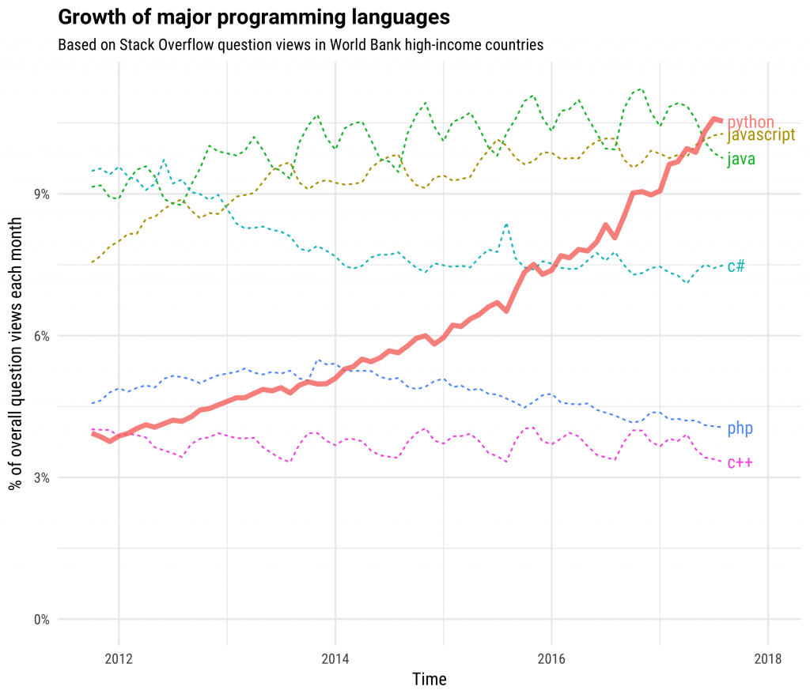
Perché dovremmo scegliere
?
Python può essere adoperato per diversi mansioni: dal processing dei dati, all’analisi numerica, alla creazione di presentazioni, etc.
Python è uno dei linguaggi di programmazione più in espansione negli ultimi anni, soprattutto per la scienza dei dati

Slide 6
Perché dovremmo scegliere
?
Python può essere adoperato per diversi mansioni: dal processing dei dati, all’analisi numerica, alla creazione di presentazioni, etc.
Python è uno dei linguaggi di programmazione più in espansione negli ultimi anni, soprattutto per la scienza dei dati
In ultimo, molto molto rilevante, Python è gratuito e open-source

Slide 7


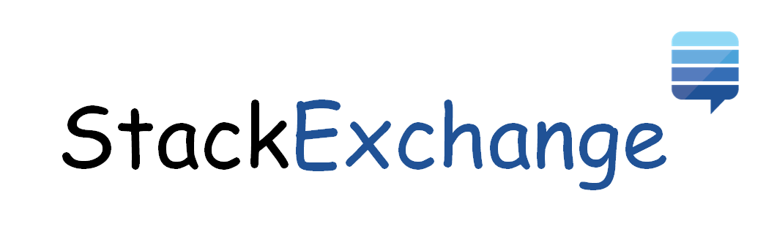

Slide 8
Che cosa è ?
Linguaggio di programmazione
Un sistema formale composto da regole, convenzioni e simboli utilizzati per scrivere istruzioni da far eseguire a un computer
Interpretato (vs Compilato)
Il codice non viene tradotto in linguaggio macchina prima dell'esecuzione (come nei linguaggi compilati), bensì letto e interpretato direttamente durante la sua esecuzione.
Dynamically typed (vs Statically)
La tipologia delle variabili all’interno del codice vengono determinate dall’interprete durante l’esecuzione del codice

Slide 9
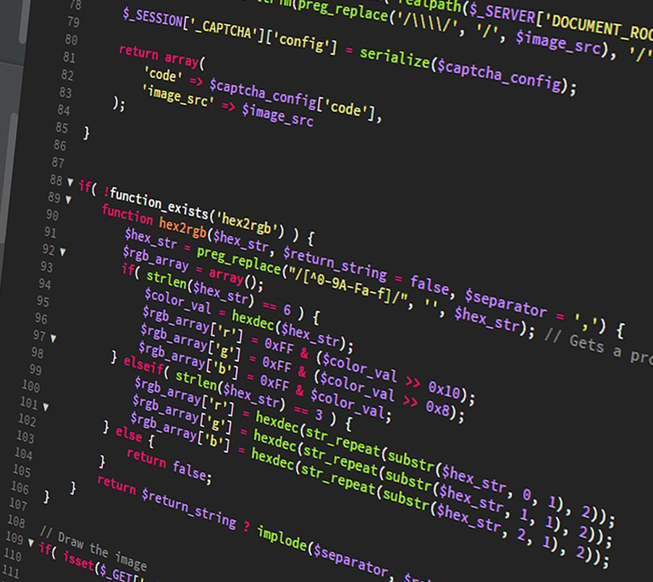
Che cosa è ?
Linguaggio di programmazione
Un sistema formale composto da regole, convenzioni e simboli utilizzati per scrivere istruzioni da far eseguire a un computer
Interpretato (vs Compilato)
Il codice non viene tradotto in linguaggio macchina prima dell'esecuzione (come nei linguaggi compilati), bensì letto e interpretato direttamente durante la sua esecuzione.
Dynamically typed (vs Statically)
La tipologia delle variabili all’interno del codice vengono determinate dall’interprete durante l’esecuzione del codice

Slide 10
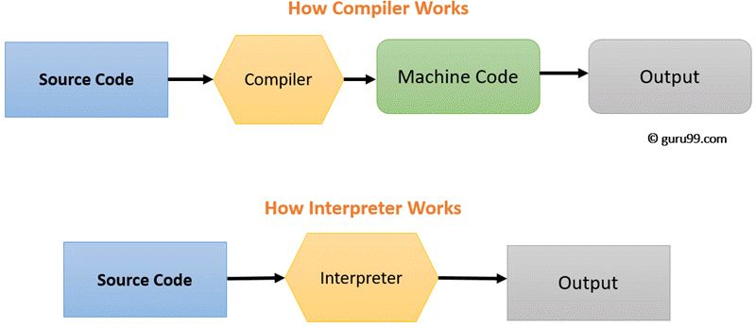
Che cosa è ?
Linguaggio di programmazione
Un sistema formale composto da regole, convenzioni e simboli utilizzati per scrivere istruzioni da far eseguire a un computer
Interpretato (vs Compilato)
Il codice non viene tradotto in linguaggio macchina prima dell'esecuzione (come nei linguaggi compilati), bensì letto e interpretato direttamente durante la sua esecuzione.
Dynamically typed (vs Statically)
La tipologia delle variabili all’interno del codice vengono determinate dall’interprete durante l’esecuzione del codice

Slide 11
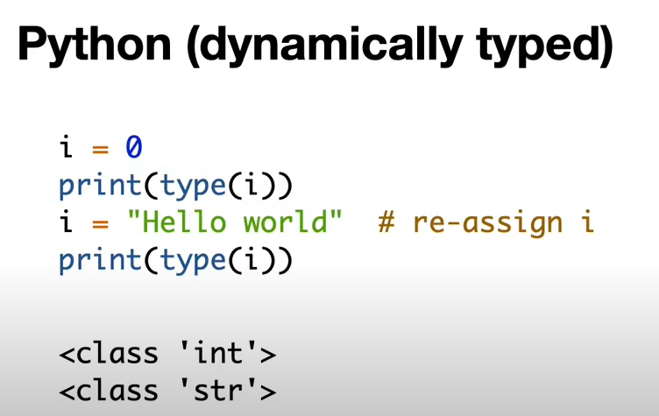
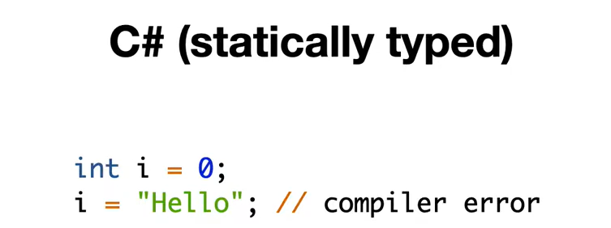
Che cosa è ?
Linguaggio di programmazione
Un sistema formale composto da regole, convenzioni e simboli utilizzati per scrivere istruzioni da far eseguire a un computer
Interpretato (vs Compilato)
Il codice non viene tradotto in linguaggio macchina prima dell'esecuzione (come nei linguaggi compilati), bensì letto e interpretato direttamente durante la sua esecuzione.
Dynamically typed (vs Statically)
La tipologia delle variabili all’interno del codice vengono determinate dall’interprete durante l’esecuzione del codice

Slide 12
Linguaggio
Interpretato e Dynamically typed
Linguaggio
Compilato e Statically typed

Slide 13

Linguaggio
Interpretato e Dynamically typed
Linguaggio
Compilato e Statically typed
Lento
Difficile
Compilare
Flessibile
Semplice
Efficiente

Slide 14
Come
utilizziamo
?

Slide 15

Come
utilizziamo
?

Slide 16
E’ una piattaforma open-source molto diffusa per la gestione e l’utilizzo di linguaggi di programmazione come Python e R.
Racchiude in un unico ambiente tutto ciò di cui si ha bisogno per programmare: ambiente di sviluppo, interprete Python, librerie di calcolo, notebook, etc.

Slide 17
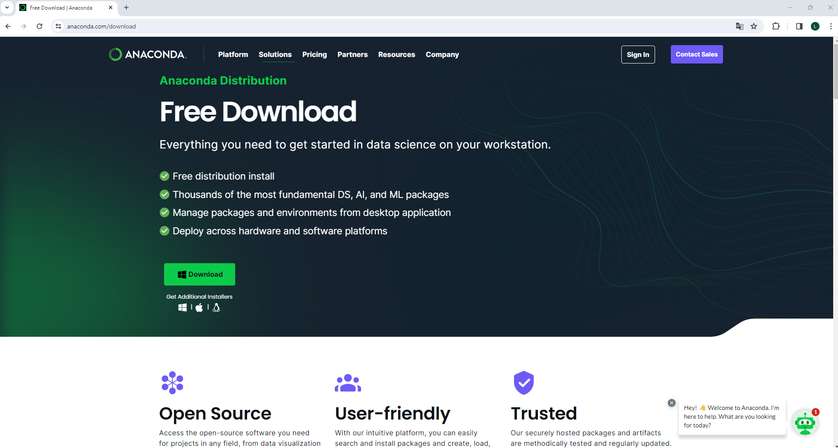
Installazione
https://www.anaconda.com/download

Slide 18
Installazione
https://www.anaconda.com/download
Scaricate l’eseguibile e
Installate Anaconda

Slide 19
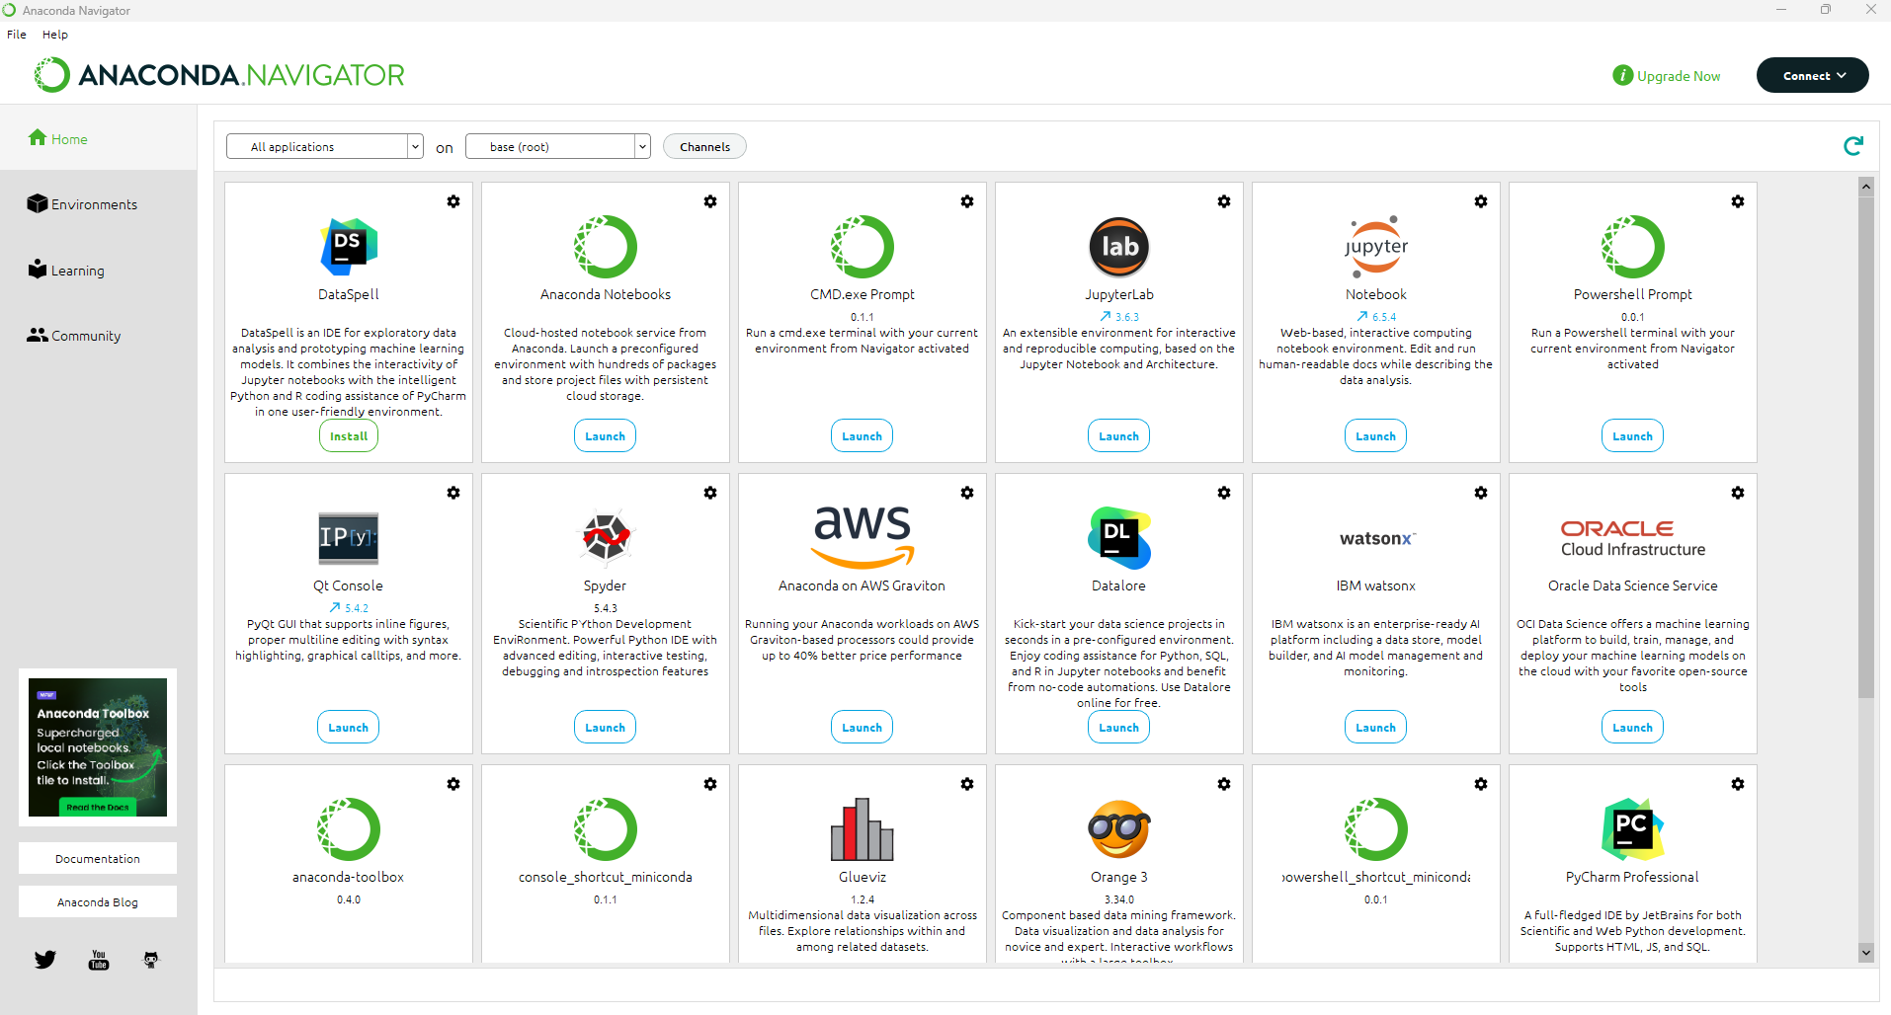
Interfaccia grafica

Slide 20
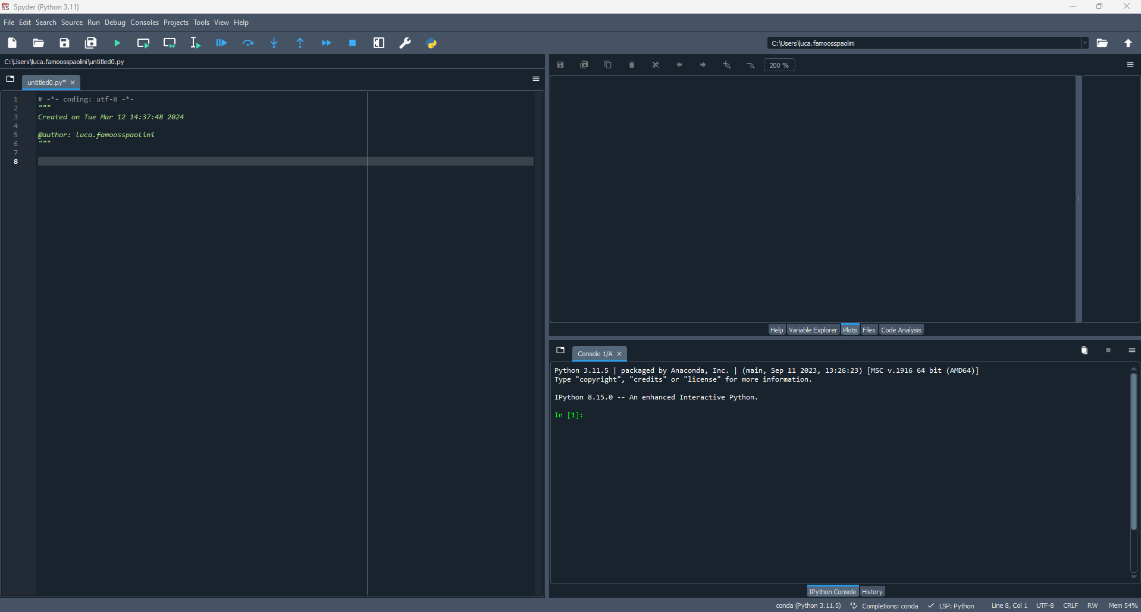
Interfaccia grafica
Ambiente di sviluppo degli scripts in Python
Grafici
Variabili
Files
Spazio di stesura dello script
Console (ipython)
per esecuzione
comandi

Slide 21
Interfaccia grafica

Slide 22
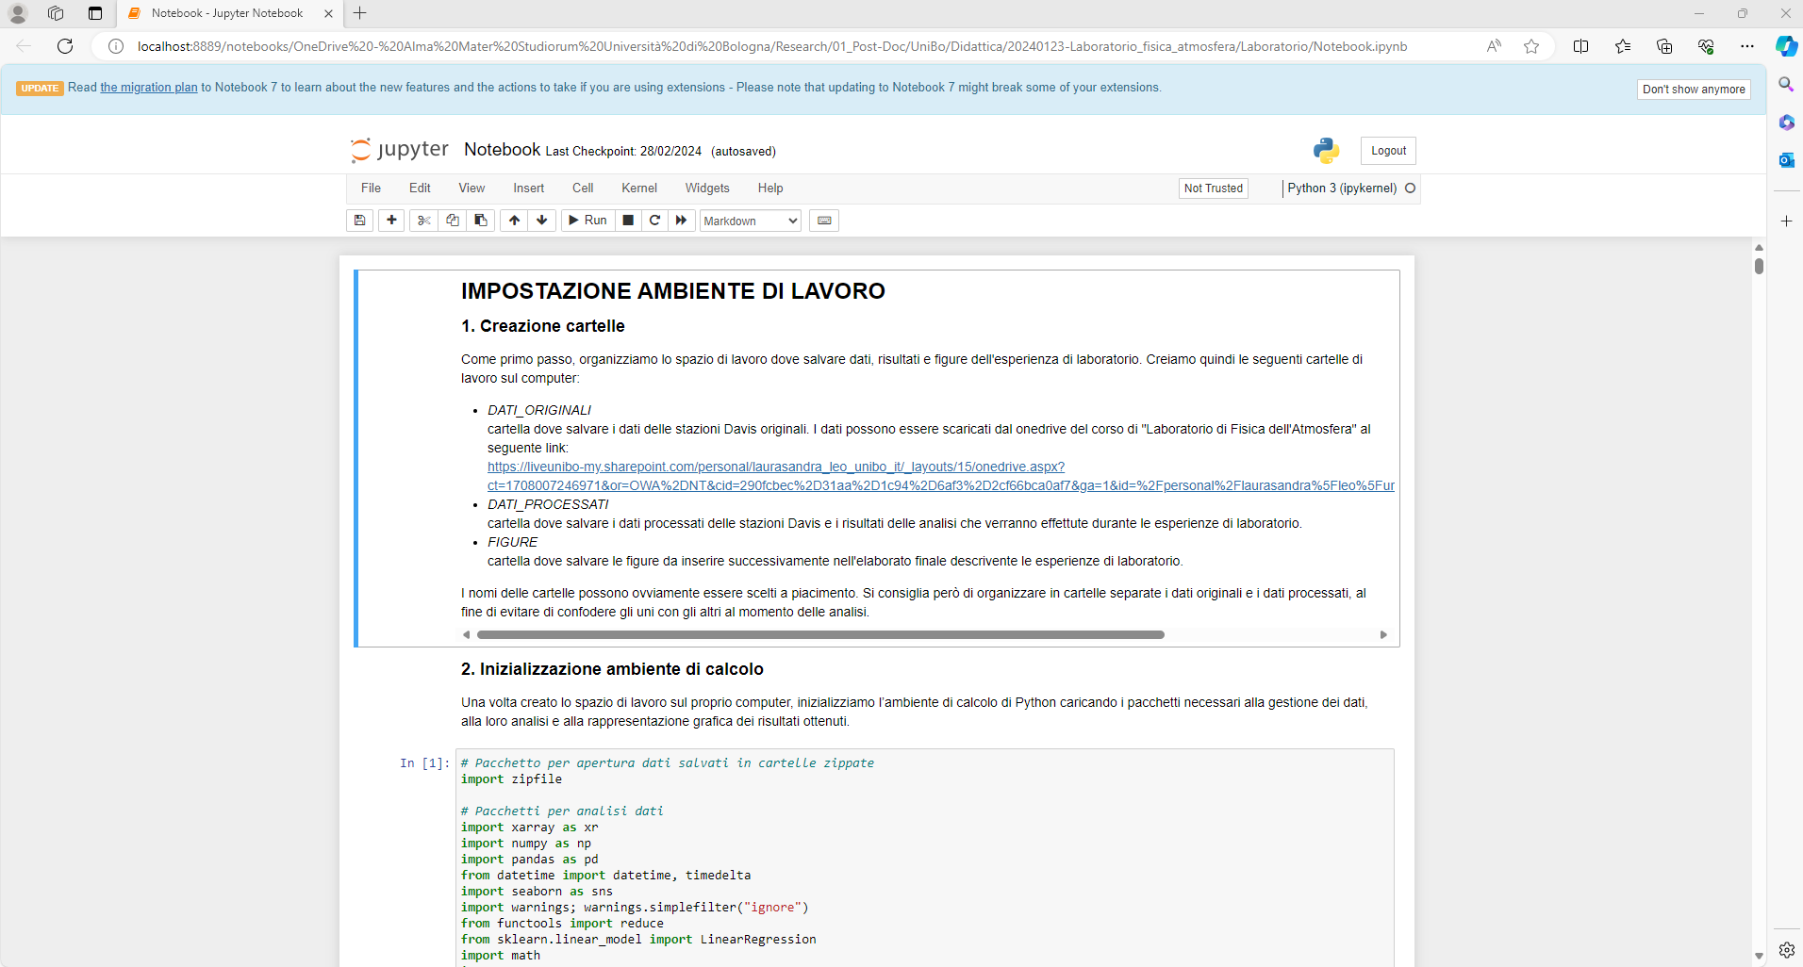
Interfaccia grafica
Ambiente web interattivo per
script e testo

Slide 23
Parte
pratica
Ambienti di calcolo
Pacchetti/librerie Python
Nozioni base per programmare

Slide 24
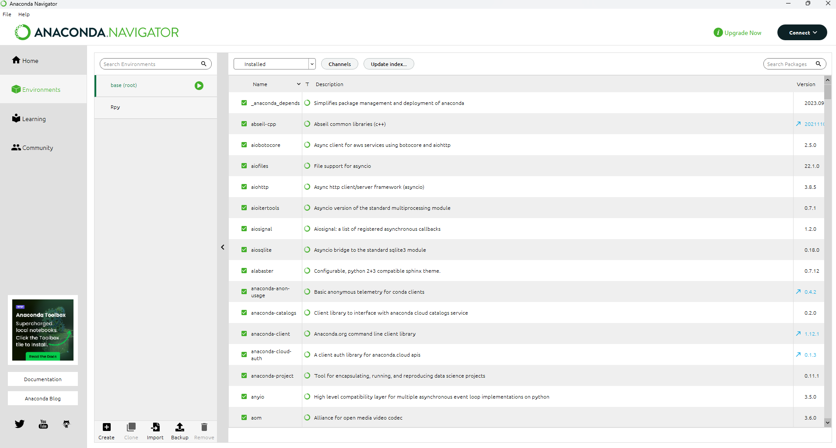
Ambienti di calcolo
Gli ambienti di calcolo sono degli ambienti virtuali isolati in cui sono contenute tutte le informazioni di cui necessita l’interprete di Python per leggere, interpretare e quindi eseguire gli script: ad esempio librerie e pacchetti Python (vedi dopo).

Slide 25
Ambienti di calcolo
Gli ambienti di calcolo sono degli ambienti virtuali isolati in cui sono contenute tutte le informazioni di cui necessita l’interprete di Python per leggere, interpretare e quindi eseguire gli script: ad esempio librerie e pacchetti Python (vedi dopo).
Gestione degli ambienti:
creazione, copia, importazione, backup e rimozione

Slide 26
Ambienti di calcolo
Gli ambienti di calcolo sono degli ambienti virtuali isolati in cui sono contenute tutte le informazioni di cui necessita l’interprete di Python per leggere, interpretare e quindi eseguire gli script : ad esempio librerie e pacchetti Python (vedi dopo).
La gestione degli ambienti di calcolo è molto più semplice ed efficiente direttamente dentro la power shell di Anaconda (seppur perdiamo molto in estetica…)
VEDIAMO COME SI FA!
Gestione degli ambienti:
creazione, copia, importazione, backup e rimozione

Slide 27
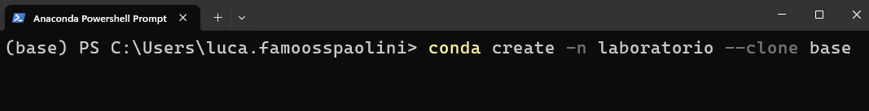
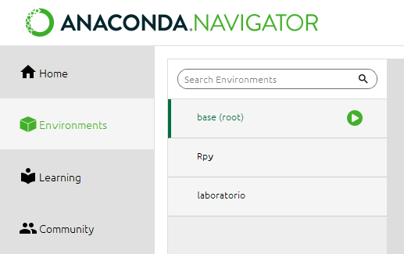
Ambienti di calcolo
Scriviamo sulla barra degli strumenti «Anaconda Powershell Prompt» e apriamo il powershell (quella schermata nera non molto invitante)
Creiamo un ambiente di calcolo chiamato «laboratorio», facendo una copia dell’ambiente di calcolo «base» già presente su Anaconda
Chiudiamo l’interfaccia di Anaconda
(Anaconda Navigator) e riapriamolo:
il nuovo ambiente «laboratorio» appare
nella sezione «Environments»

Slide 28
Ambienti di calcolo
Scriviamo sulla barra degli strumenti «Anaconda Powershell Prompt» e apriamo il powershell (quella schermata nera non molto invitante)
Creiamo un ambiente di calcolo chiamato «laboratorio», facendo una copia dell’ambiente di calcolo «base» già presente su Anaconda
Chiudiamo l’interfaccia di Anaconda
(Anaconda Navigator) e riapriamolo:
il nuovo ambiente «laboratorio» appare
nella sezione «Environments»

Slide 29
Ambienti di calcolo
Scriviamo sulla barra degli strumenti «Anaconda Powershell Prompt» e apriamo il powershell (quella schermata nera non molto invitante)
Creiamo un ambiente di calcolo chiamato «laboratorio», facendo una copia dell’ambiente di calcolo «base» già presente su Anaconda
Chiudiamo l’interfaccia di Anaconda
(Anaconda Navigator) e riapriamolo:
il nuovo ambiente «laboratorio» appare
nella sezione «Environments»

Slide 30
Parte
pratica
Ambienti di calcolo
Pacchetti/librerie Python
Nozioni base per programmare

Slide 31
Pacchetti/librerie Python
I pacchetti e librerie Python sono degli insiemi di parti di codice, moduli e funzioni che svolgono specifiche operazioni. La loro utilità sta nel fatto che possono essere richiamati all’occorrenza all’interno degli scripts, per rendere la programmazione più efficiente e concisa.

Slide 32
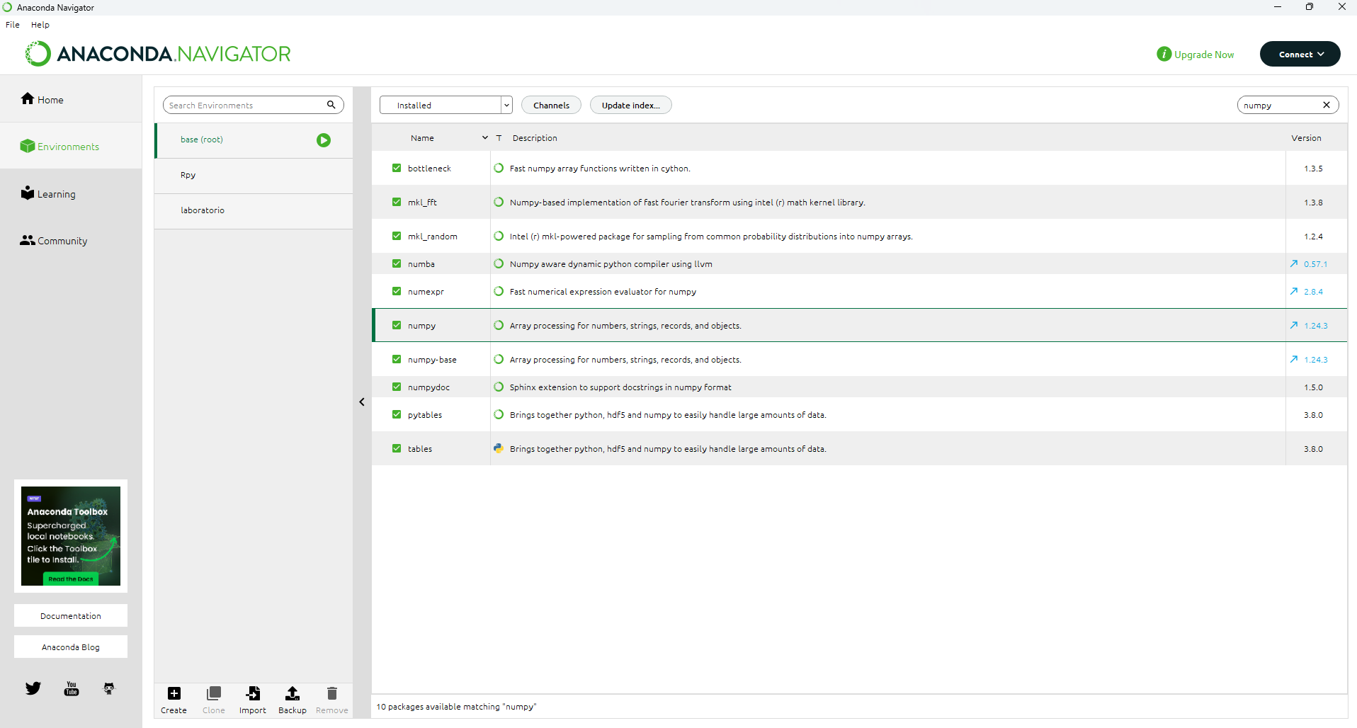
Pacchetti/librerie Python
I pacchetti e librerie Python sono degli insiemi di parti di codice, moduli e funzioni che svolgono specifiche operazioni. La loro utilità sta nel fatto che possono essere richiamati all’occorrenza all’interno degli scripts, per rendere la programmazione più efficiente e concisa.
Pacchetti molto usati:
Numpy
Analisi numerica
Matplotlib
Visualizzazione grafica
Pandas
Gestione datasets

Slide 33
Pacchetti/librerie Python
I pacchetti e librerie Python sono degli insiemi di parti di codice, moduli e funzioni che svolgono specifiche operazioni. La loro utilità sta nel fatto che possono essere richiamati all’occorrenza all’interno degli scripts, per rendere la programmazione più efficiente e concisa.
Non sempre gli ambienti Python hanno al proprio interno i pacchetti/librerie già esistenti di cui necessitiamo. Quindi dobbiamo procedere alla loro installazione.
Pacchetti molto usati:
VEDIAMO COME SI FA!
Numpy
Analisi numerica
Matplotlib
Visualizzazione grafica
Pandas
Gestione datasets

Slide 34
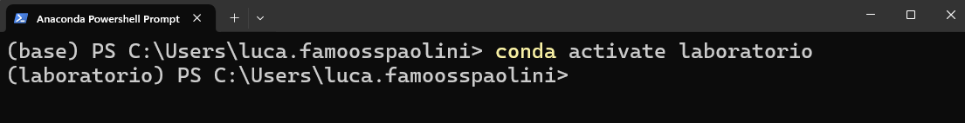
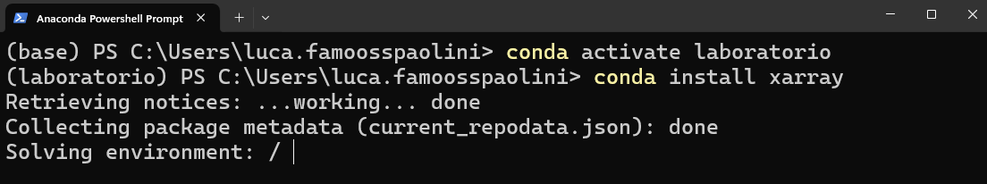
Pacchetti/librerie Python
Scriviamo sulla barra degli strumenti «Anaconda Powershell Prompt» e apriamo il powershell (quella schermata nera non molto invitante)
Attiviamo l’ambiente di calcolo in cui vogliamo installare il pacchetto/libreria. Ad esempio, carichiamo «laboratorio»
Installiamo quindi la libreria desiderata.
Ad esempio, installiamo «xarray», una libreria Python molto usata per la gestione di dati climatici in formato «.nc», ossia «netcdf»

Slide 35
Pacchetti/librerie Python
Scriviamo sulla barra degli strumenti «Anaconda Powershell Prompt» e apriamo il powershell (quella schermata nera non molto invitante)
Attiviamo l’ambiente di calcolo in cui vogliamo installare il pacchetto/libreria. Ad esempio, carichiamo «laboratorio»
Installiamo quindi la libreria desiderata.
Ad esempio, installiamo «xarray», una libreria Python molto usata per la gestione di dati climatici in formato «.nc», ossia «netcdf»

Slide 36
Pacchetti/librerie Python
Scriviamo sulla barra degli strumenti «Anaconda Powershell Prompt» e apriamo il powershell (quella schermata nera non molto invitante)
Attiviamo l’ambiente di calcolo in cui vogliamo installare il pacchetto/libreria. Ad esempio, carichiamo «laboratorio»
Installiamo quindi la libreria desiderata.
Ad esempio, installiamo «xarray», una libreria Python molto usata per la gestione di dati climatici in formato «.nc», ossia «netcdf»

Slide 37
Parte
pratica
Ambienti di calcolo
Pacchetti/librerie Python
Nozioni base per programmare

Slide 38
Nozioni base per programmare
Siamo arrivati alla parte più pratica di questa breve introduzione su Python, dove impareremo a gestire i primi dati in Python, scrivendo le prime righe di codice.
Quindi, apriamo Anaconda Navigator e, successivamente, Spyder o Jupyter Notebook.

